Slide 1
Raven
2013180036 정휘현
2013182007 김동현
2013182034 이용선

Slide 2
#1. 피격된 봇 우선순위
탄이 봇을 맞췄을 때 피격 메시지를 보냄
이와 똑같이 탄이 봇을 맞췄을 시 탄을 쏜 봇에게 맞은 봇의 정보를 메시지로 보냄
SensoryMemory에 다른 봇을 기억
다른 봇에 대한 정보에 피격 여부 추가
일정 거리 안일 때 목표설정 후 탄 발사
-> 일정 거리 안일 때 내가 맞췄던 봇이 있다면 우선순위로 그 봇을 목표로 설정
피격된 봇 보다 가까운 다른 봇이 있다면 그 봇을 우선적으로 목표 설정

Slide 3
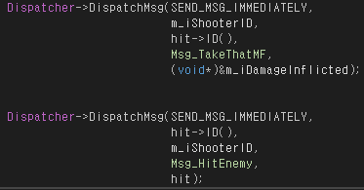
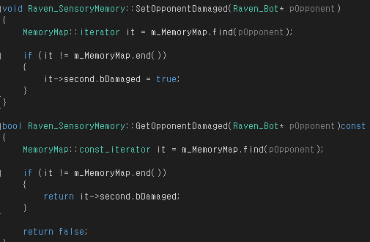
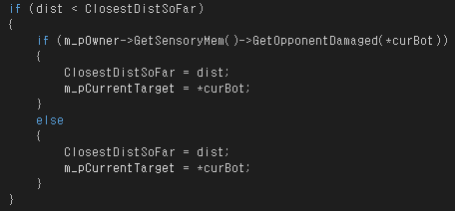
Notes:
http://www.inven.co.kr/webzine/news/?news=186092 (그림 출처)

Slide 4
#2. 부분 경로 생성(검색) 기능 추가
사용자가 정의한 수의 검색 사이클이나 검색 깊이가 도달된 후에는 목표에 가장 가까운 노드에 이르는 경로를 반환하도록 A* 알고리즘을 변경
검색 깊이에 제한을 걸어 깊이가 도달된 후 목적지를 찾지 못하면 이때까지 찾은 경로를 반환
CycleOnce()에서 검색한 노드의 깊이가 최대 깊이보다 크거나 같으면 target_found를 리턴하고 목표를 현재 노드 로 바꿔줍니다.

Slide 5
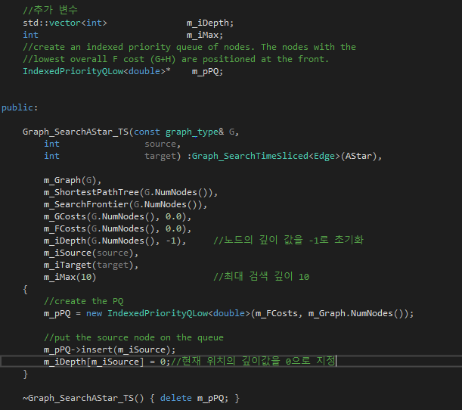
#2. 부분 경로 생성(검색) 기능 추가
Graph_SearchAStar_TS 클래스에서 깊이 값을 알아낼 m_iDepth벡터와 최대 깊이를 나타내는 m_iMax를 정의
검색을 시작할 현제 위치의 깊이 값은 0으로 수정하여 CycleOnce()에서 깊이 값을 점점 늘여 확인

Slide 6
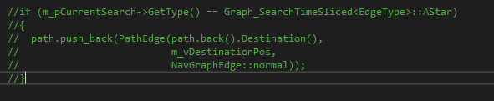

#2. 부분 경로 생성(검색) 기능 추가
Path Raven_PathPlanner::GetPath()함수에서 경로의 마지막에 목표 노드를 넣었지만 수정결과 제한된 깊이 내에 목표를 찾지 못하면 경로의 마지막에 처음의 목표가 들어가지 않기 때문에 제거하였습니다.
CycleOnce() 함수에서 검색중인 노드의 깊이가 제한한 깊이보다 크거나 같으면 타겟을 검색중인 노드로 바꾸고 리턴합니다.

Slide 7
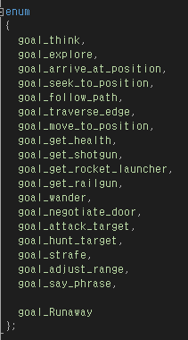


#3. 전략 추가
#3. Raven_Goal_Types.h, cpp
새로운 목표를 위해 enum에 goal_Runaway를 추가하였습니다.
해당 enum을 string으로 변경하는 Convert 함수에도 추가하였습니다.

Slide 8
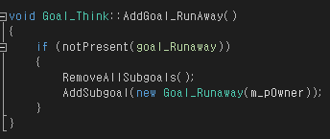
#3. Goal_Think.cpp
Evaluator를 Goal_Think에서 추가하였으며
AddGoal_RunAway라는 함수를 통해 Subgoal을 추가하도록 하였습니다.

Slide 9
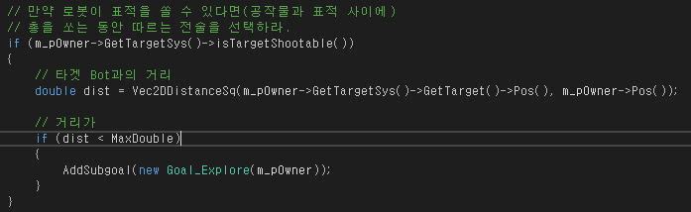

#3. Goal_Runaway.cpp
Bot이 타겟을 공격할 수 있다면
Bot은 타겟 과의 거리를 측정하여 MaxDouble 보다 작을 경우 Explore를 Subgoal로 추가하게 됩니다.
적을 공격할 수 없는 상황이 된다면
아이템 중 회복 아이템을 탐색하게 됩니다.

Slide 10
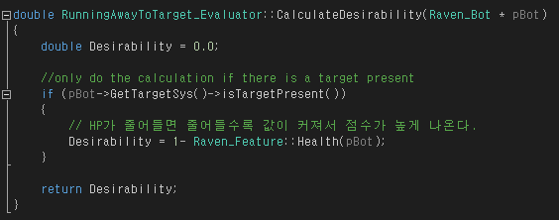

#3. RunningAwayToTarget_Evaluator.cpp
Raven_Feature::Health는 현재 HP 값을 MaxHP 값으로 나눈 값을 리턴 해주는 함수입니다.
예를 들면 현재 HP가 100인 경우 1이 반환 되어 Desirability의 값이 1 – 1의 식이 성립되어 0의 경우가 됩니다.
즉, HP가 낮아질 수록 점차 값이 낮아지므로 Desirablity의 값이 증가하게 됩니다.

Slide 11
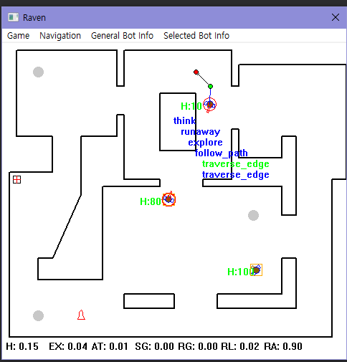
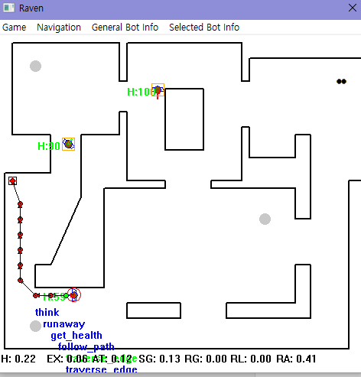
#3. 실행결과
HP가 낮아지면 RA(RunAway) 값이 증가하게 되는 것을 확인 할 수 있었습니다.
또한 적을 공격할 상황에는 Explore 를 호출하는 것을 확인 할 수 있었습니다.
또한 적을 공격할 수 없는 상황에서는 회복 아이템을 탐색하는 모습도 확인 할 수 있었습니다.

